Slide 1
http://52.78.83.75:8080/shareplayer/index.jsp

Slide 2
Share Player
YouTube Link를 이용한 영상 공유페이지
지도교수 | 강영창 교수님
발표자 | 김원태(21051062)
팀원 | 박승엽(21051072)
 | 안도영(21051080)

Slide 3
진행 순서
서론
개발 시스템
개발 내용 및 범위
시스템 화면
시스템 설계
결론

Slide 4
서론
아이템명
Youtube API을 활용한 영상 공유 페이지
아이템 선정 이유
사용자
자신이 좋아하는 영상을 넣어 관리 가능
매크로로 사용하는 NightBot의 한계
여러 다른 플랫폼에서도 사용할 수 있도록 페이지 설계

Slide 5
기존 영상 관리 페이지와 비교
NightBot
Share Player
- 사용자
· 개인 방송에서 해당 스트리머만 사용 가능
ex) Twitch.tv
· 단순 커맨드로 관리
· Youtube 영상의 소리만 재생 가능
-사용자
· 여러 다른 플랫폼에서 누구나 사용 가능
· 게시판으로 의견 공유 가능
· 모바일에서도 사용 가능
확장성, 편리성

Slide 6


소개
보고싶은 영상 제공
보고싶은 영상 등록
Share Player
사용자

Slide 7


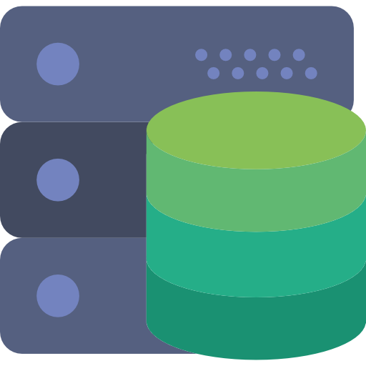
개발 시스템 – 시스템 구성도
정보 요청
쿼리
정보 전송
쿼리 결과 전송
사용자
서버
DataBase

Slide 8
개발 내용 및 업무분담
기능 |  | 업무 분답
Web | Server 구축 | 김원태
 | User interface 설계
 | Database Modeling | 박승엽
 | Data parsing
 | 보고서 작성
 | Web page 구성/설계 | 안도영
 | User interface 구성

Slide 9
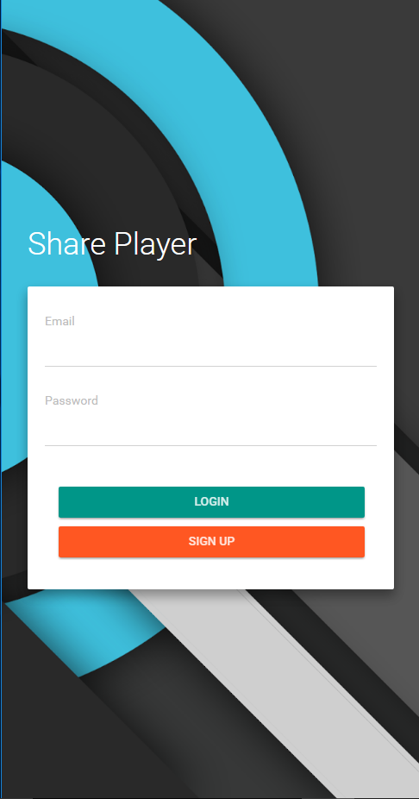
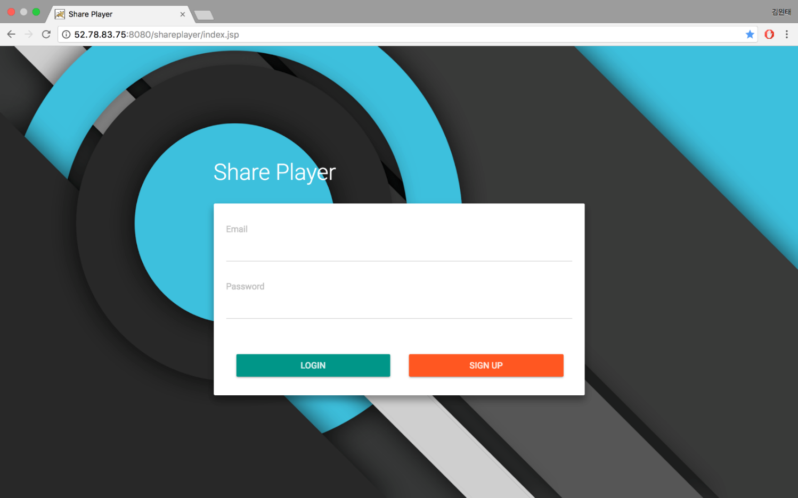
시스템 주요 화면
결과화면(UI) – 로그인

Slide 10
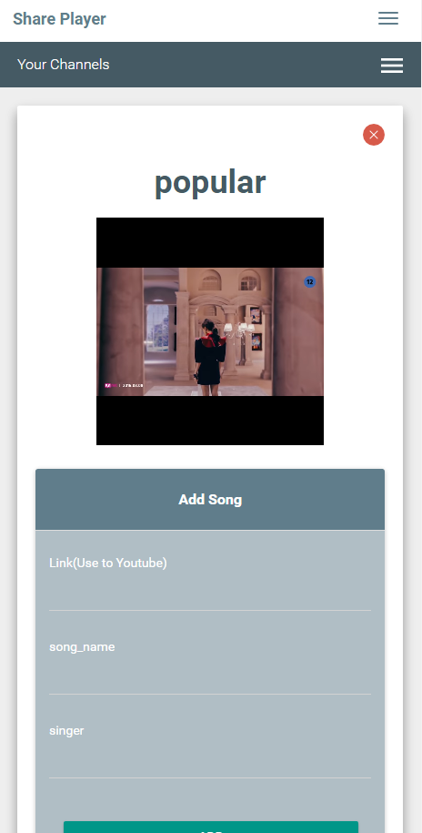
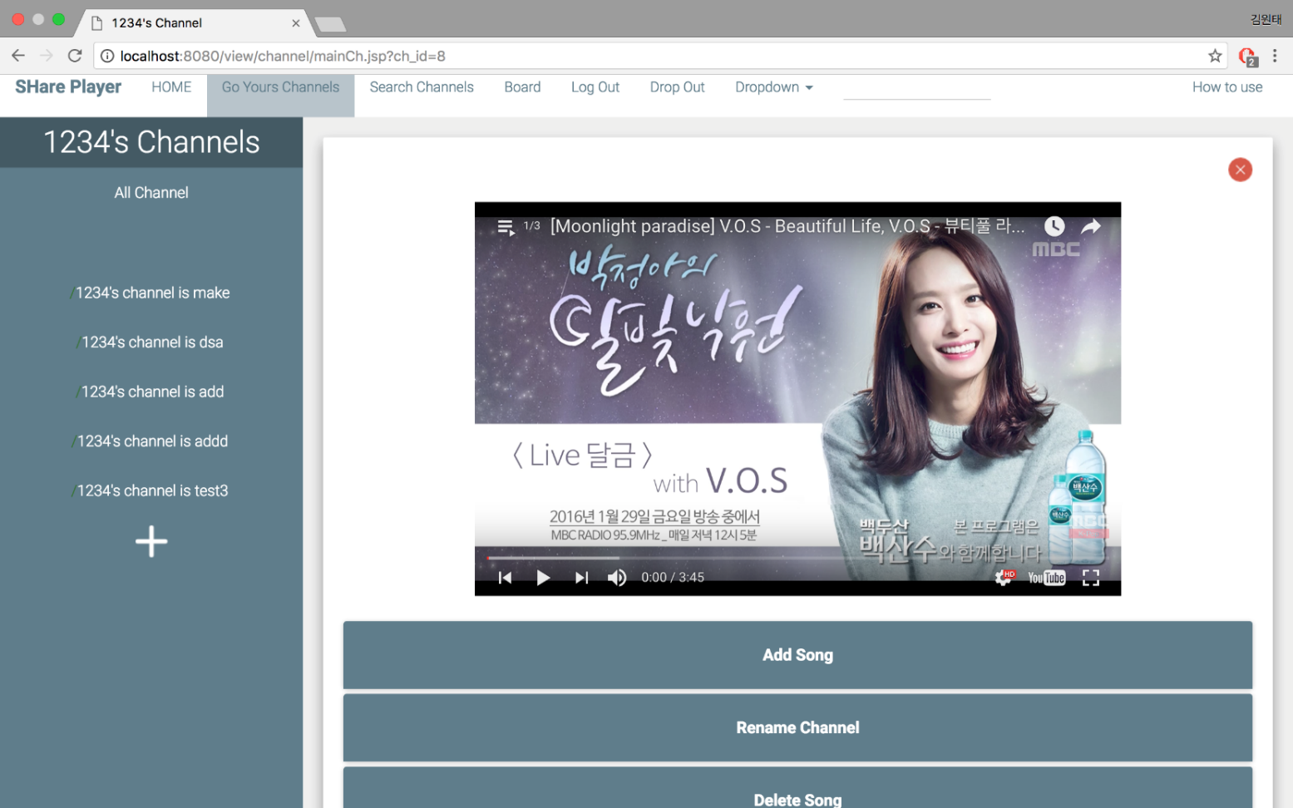
시스템 주요 화면
결과화면(UI) – 채널 페이지

Slide 11
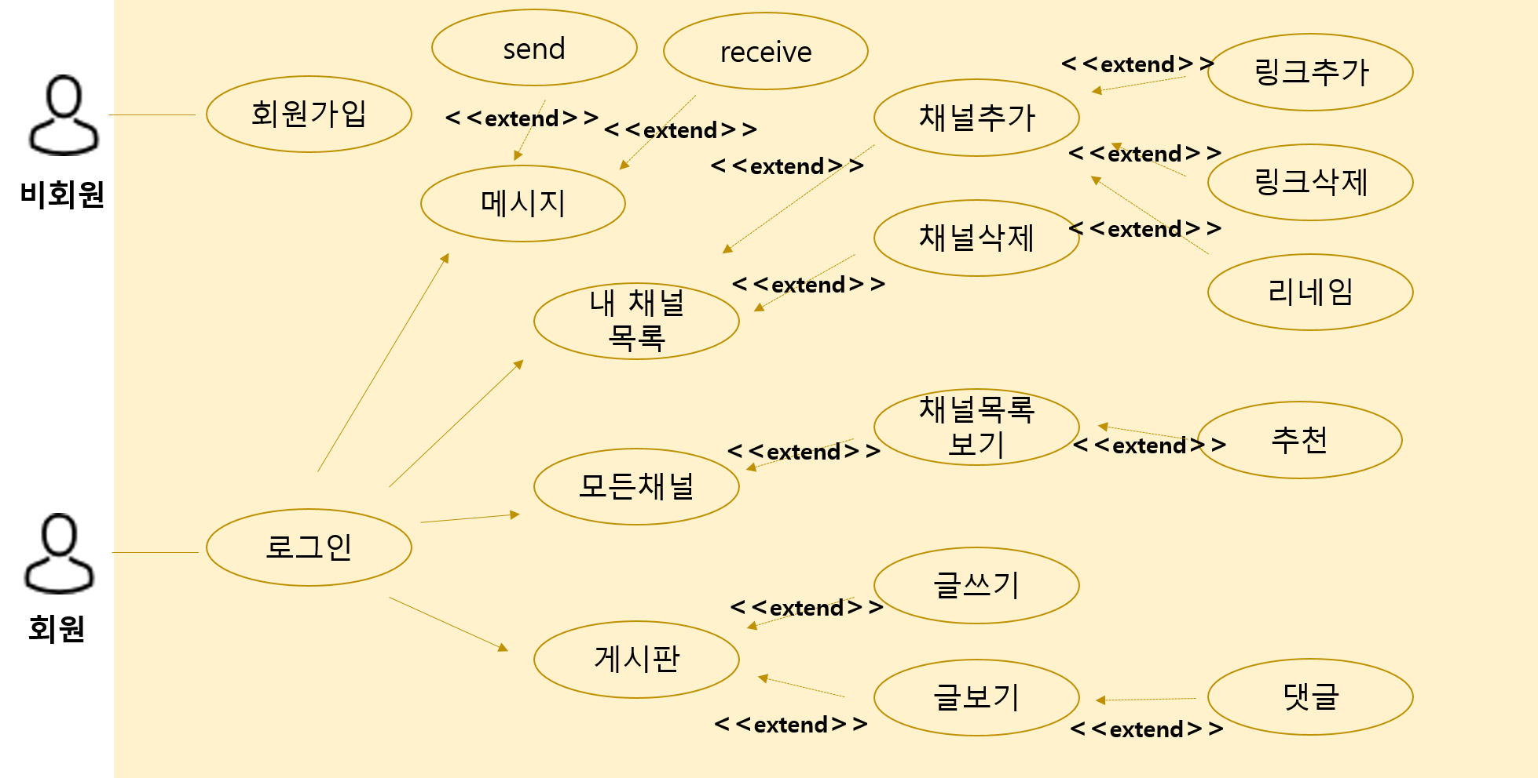
시스템 설계 – Usecase Diagram

Slide 12
시스템 설계 – 모듈개요도
모듈 번호 | 내용 | 비고
0 Share Player | Share Player
1.0접속 | 최초 접속 화면 모듈
1.1로그인 | 회원 로그인, ID/Password입력
1.2회원가입 | 비회원 회원가입
2.0 검색 | 사용자들의 채널 검색
3.0 채널 | 사용자들이 만든 채널 모듈
3.1 영상 넣기 | 사용자가 영상의 링크 등록
3.2 채널평가 | 채널 소유주의 채널을 평가
3.3 영상 제거 | 등록한 영상 링크를 제거
3.4 채널 이름 설정 | 채널의 이름을 재설정
4.0 게시판 | 게시판 모듈
4.1 글작성 | 게시판의 글을 작성
4.2 댓글 | 댓글 작성
5.0 메신저 | 메신저 모듈
5.1 쪽지 송신 | 쪽지 송신
5.2 쪽지 수신 | 쪽지 확인 및 관리

Slide 13
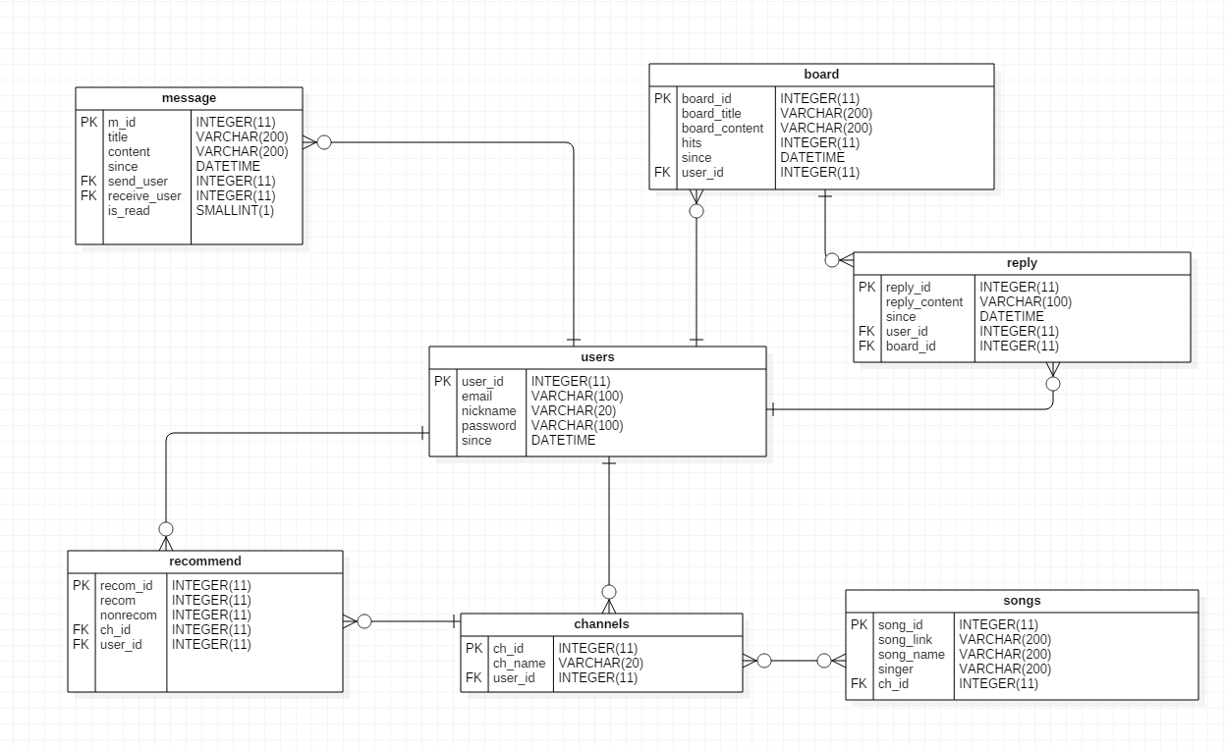
시스템 설계 – E-R Diagram

Slide 14
결론 - 문제점 및 개선 방안
1. Youtube 영상만 가능
영상의 링크가 Youtube 링크에만 제한이 걸려 다른 플랫폼에서 올린 영상들 등록을 하여도 재생이 불가능하다.
2. 영상에 대한 제목 입력
또한 링크의 제목을 입력해야 하는데 이 문제에 대한 개선방안은 Youtube API에 있는 기능을 이용하여 개발이 가능할 것으로 생각된다.
3. 접근성
링크를 가져오기 위해서는 Youtube 사이트를 방문해 링크를 가져와야 하는 번거로움이 있다.
4. 디자인
부트스트랩을 사용한 디자인이어서 획일성을 보여준다. Foundation에서 제공하는 템플릿 사용해 다채로운 화면을 구성할 예정이다.

